Slide 1


Phòng GT&ĐT Quận Long Biên
Giờ học: Nhận biết tập nói
Chủ đề: Bé giữ gìn vệ sinh thân thể
Đề tài: Một số bộ phận trên cơ thể bé:
(Mắt, miệng, tay, chân)
Lứa tuổi: 24-36 tháng.
Số lượng: 15-18 trẻ.
Thời gian: 15-20 phút.
Người dạy: Nguyễn Thị Hồng Hoa
Ngày dạy: 09/11/2018
Năm học 2017-2018

Slide 2




Slide 3
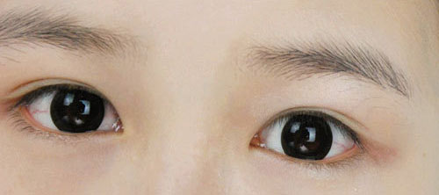

Slide 4
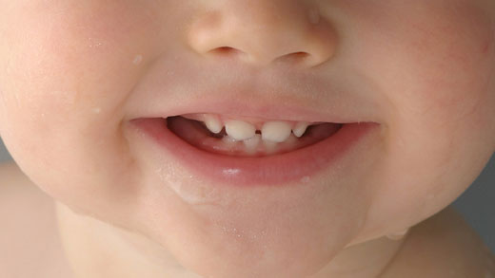

Slide 5


Slide 6
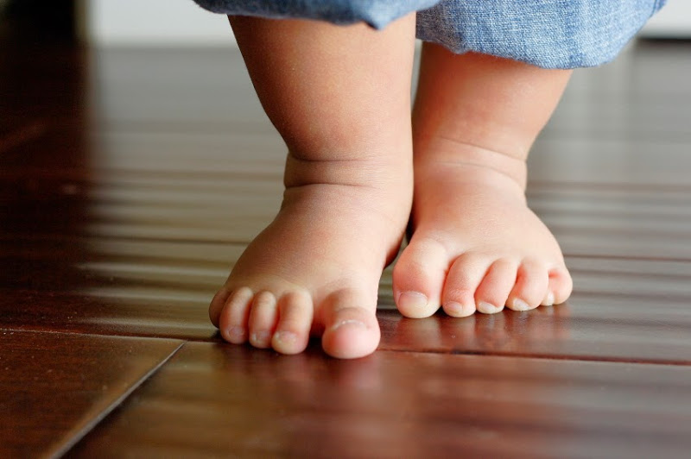

Slide 7



Slide 8
Phòng GT&ĐT Quận Long Biên
Xin chân thành cảm ơn!

